Slide 1
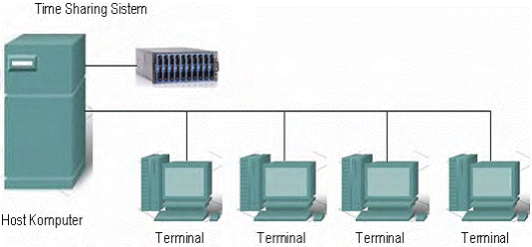
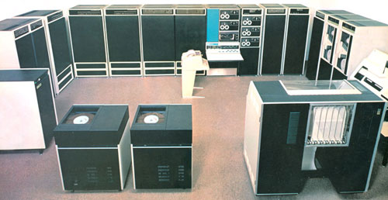
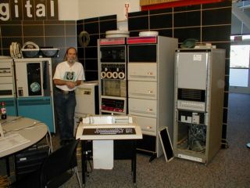
Jaringan Komputer
Konsep awal jaringan adalah :
Time Sharing System ( TSS )
Konsep distribusi berdasarkan waktu
Komputer Main Frame
PDP 10
Komputer Main Frame
PDP 11

Slide 2

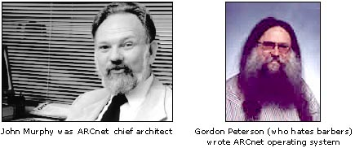
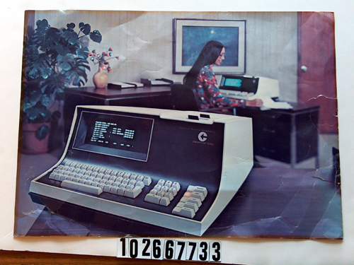
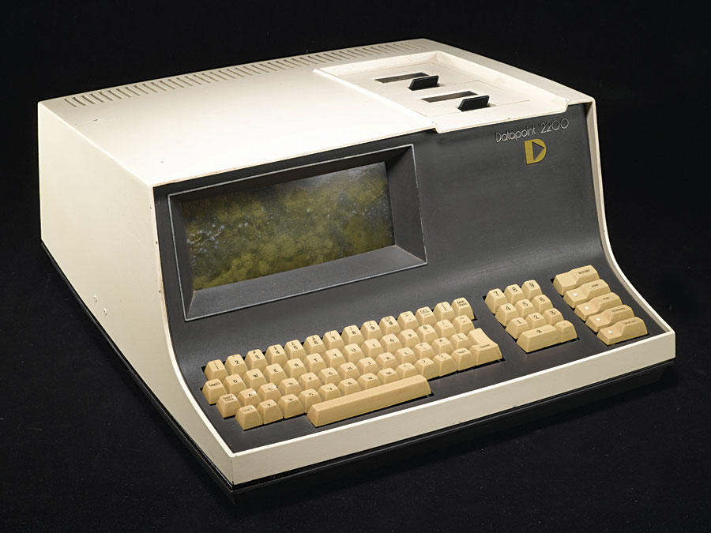
Jaringan Komputer Pertama
1977

Slide 3
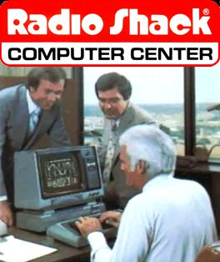
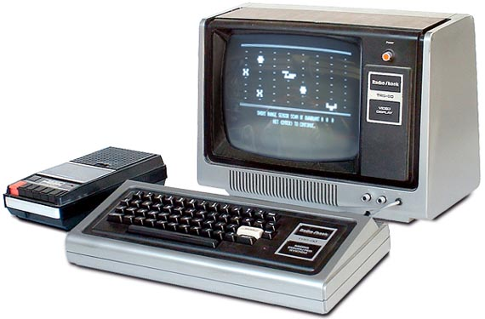
Personal Komputer Pertama
1977
RADIO SHACK COMPUTER

Slide 4
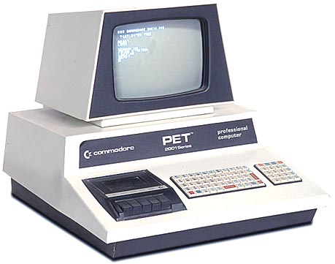
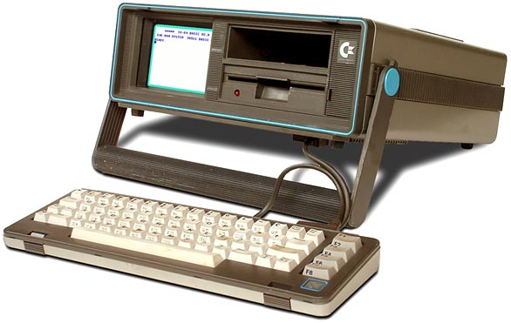
Personal Komputer Pertama
Commodore Computer

Slide 5
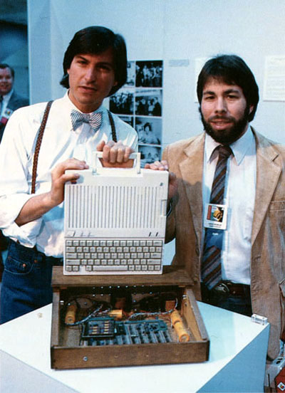
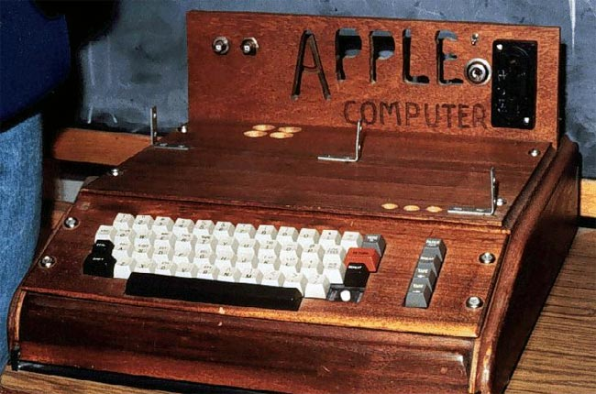
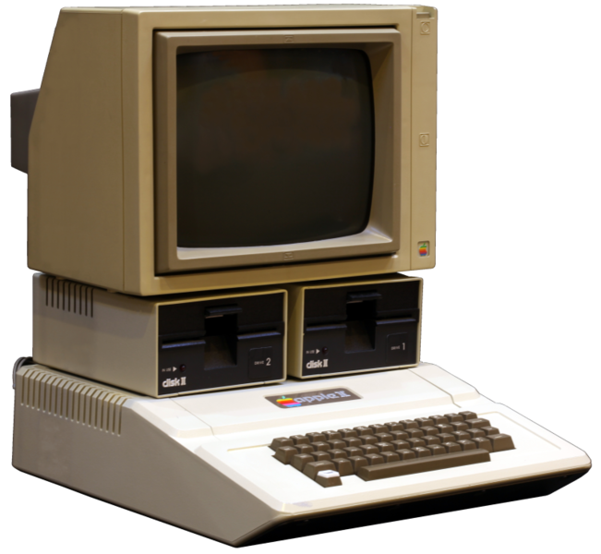
Personal Komputer Pertama
Steve Jobs & Steve Wozniak

Slide 6
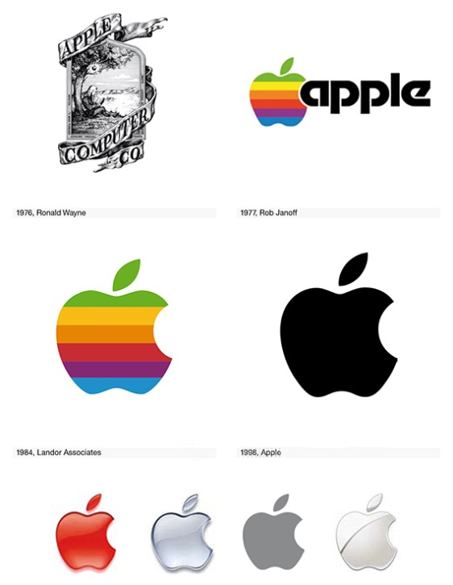
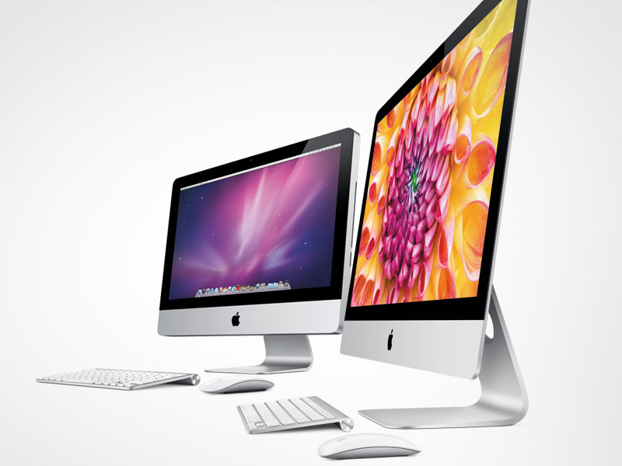
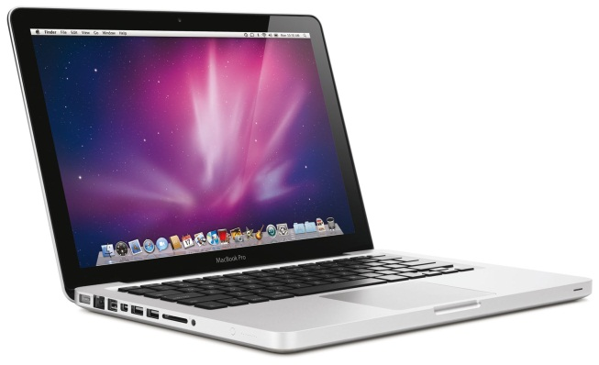
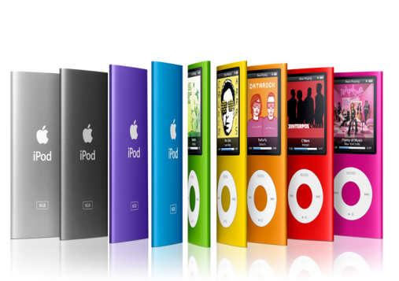
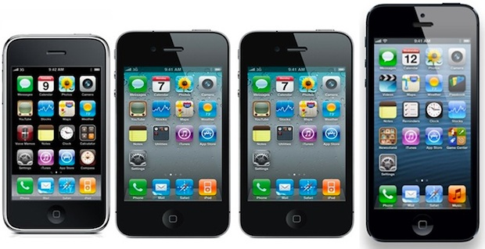
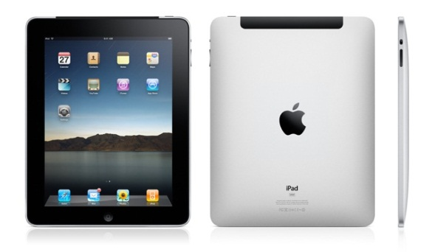
Perkembangan Apple

Slide 7
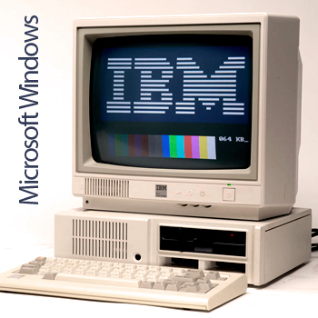
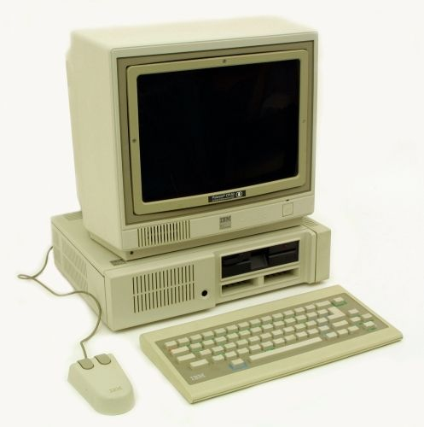
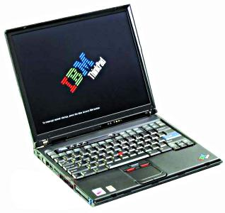
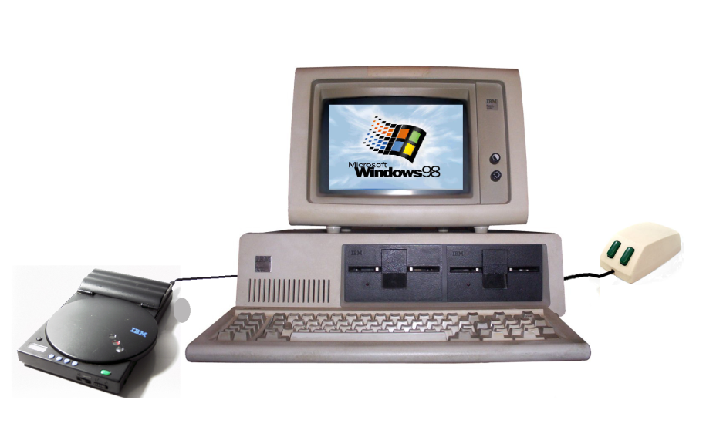
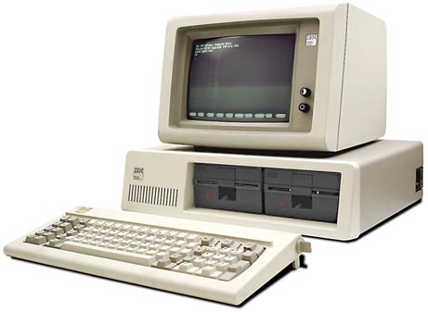
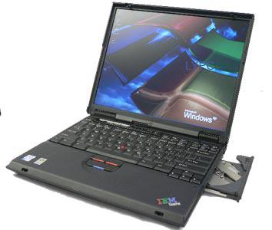
PC Desktop IBM era 80 sd 90- an
Menjalankan sistem MS-DOS dan PC-DOS
Serta Microsoft Windows

Slide 8
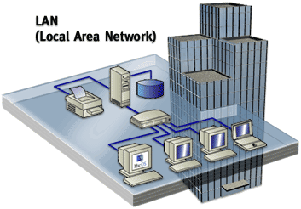
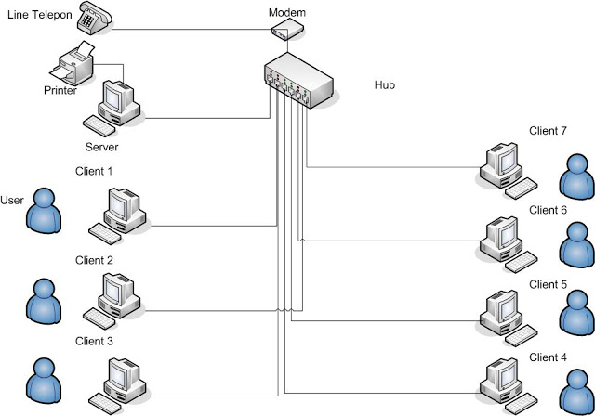
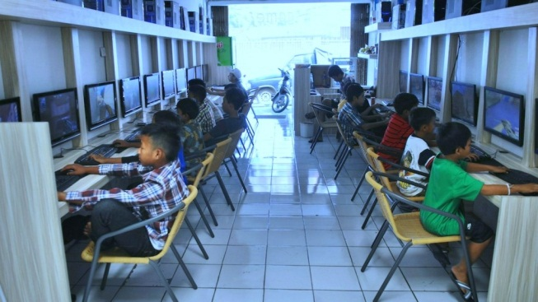
Jenis – jenis Jaringan
Jaringan Komputer adalah :
Hubungan antar komputer yang saling berkomunikasi untuk berbagi sumber daya
LAN ( Local Area Network )
Jaringan lokal yang areanya terbatas

Slide 9
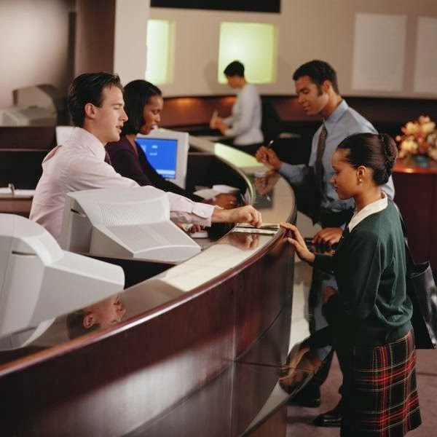
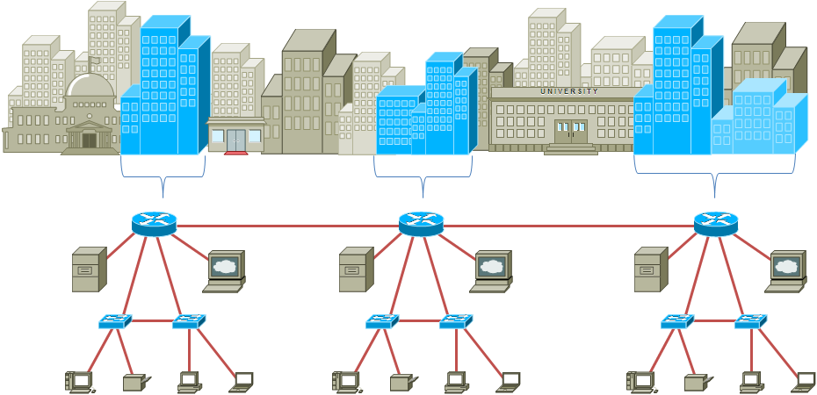
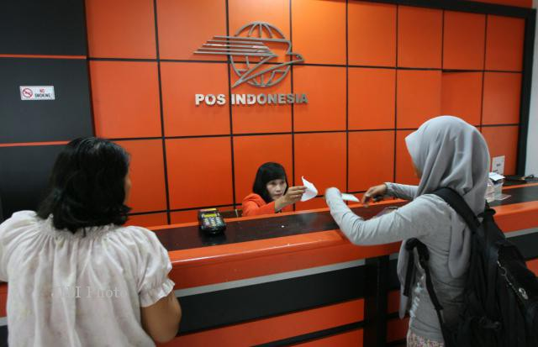
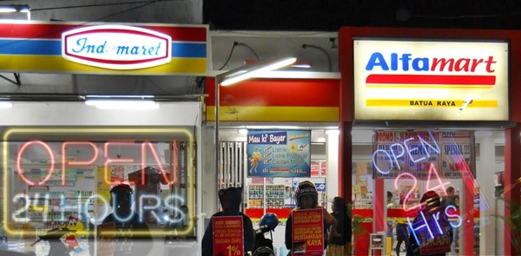
Jenis – jenis Jaringan
2. MAN ( Metropolitan Area Network )
Jaringan antar kota / perkotaan

Slide 10
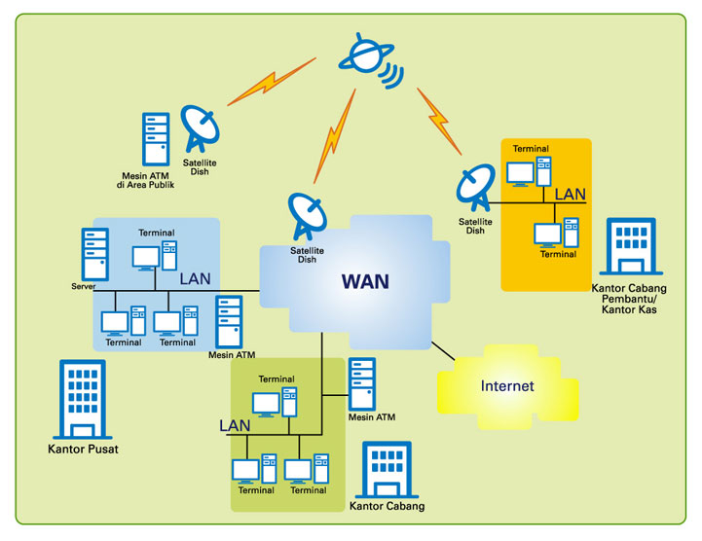
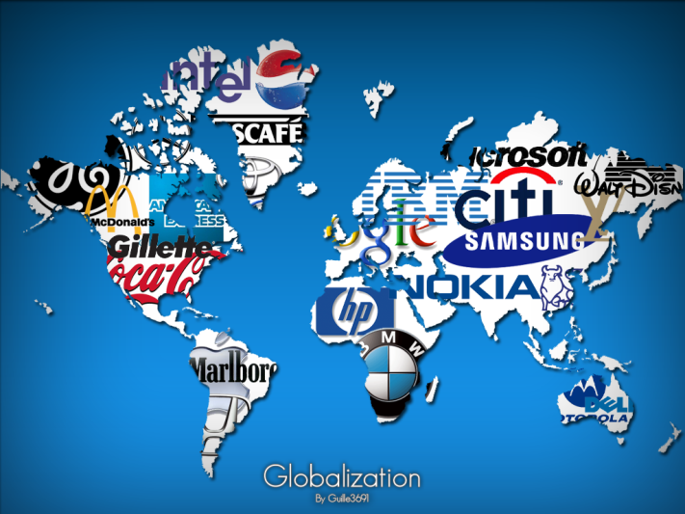
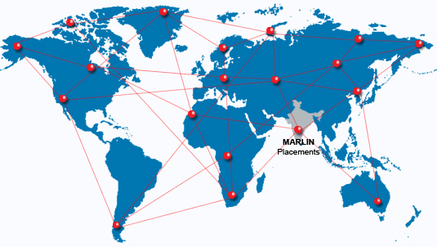
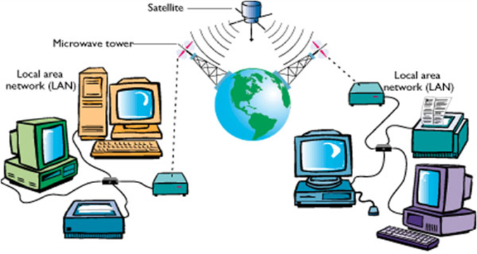
Jenis – jenis Jaringan
3. WAN ( Wide Area Network )
Jaringan luas antar negara / benua

Slide 11
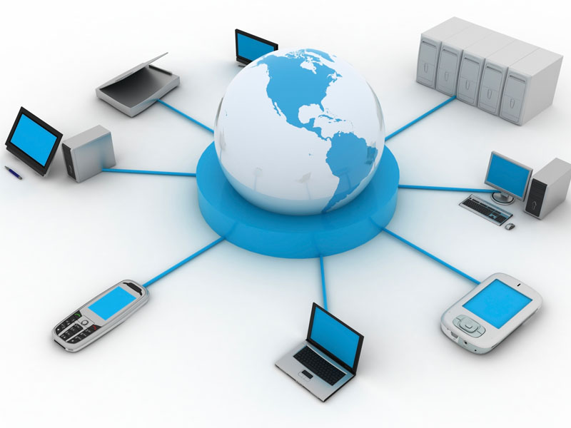

Jenis – jenis Jaringan
4. INTERNET ( interconnected network )
Jaringan yang menghubungkan komputer diseluruh dunia

Slide 12
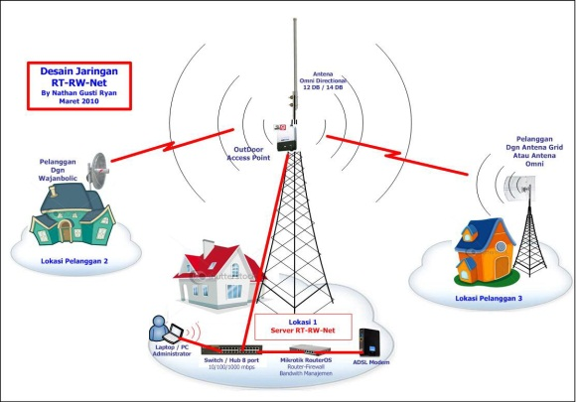
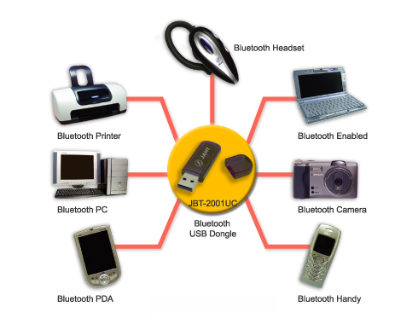
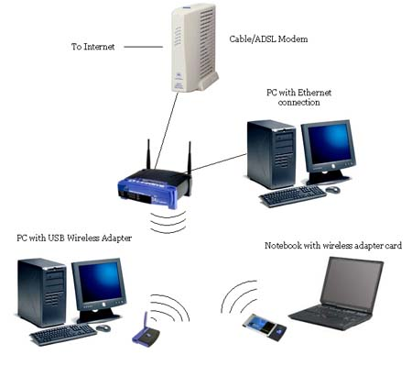
Jenis – jenis Jaringan
Wireless ( Jaringan tanpa kabel / nirkbel )
Menggunakan jalur gelombang radio / gelombang elektromagnetik

